Slide 1
歡迎蒞臨～二年羊班班親會
2024/09/14

Slide 2
目錄
CONTENTS
一、學生五力
七、評量方式
二、生活常規
三、班級推展重點
四、本學期重要行事
五、班級家長配合事項
六、親師溝通管道

Slide 3
01
學生五力

Slide 4
學生五力
品格力：鍛鍊品格的同時，也啟發學生追求卓越
的學習態度。
語文力：語文的影響力就如同原子彈一般，讓孩
子培養良好的閱讀習慣。
創造力：一個人是否具創造力，是一流人才與三
流人才的分水嶺。
批判力：對事情能夠懂得是非對錯進而關心自己
的生活環境。
邏輯力：說話、寫作、演講、溝通及解決問題的
必備技能。

Slide 5
02
學生生活常規

Slide 6
學生生活常規
勁：每天面帶微笑、積極、樂觀、有活力。
敬：孩子注重禮節，對師長有禮，與同學互相尊重。
淨：教室環境整齊清潔，孩子愛護環境及尊重自然。
靜：上課有序、早休、午休靜心，營造安靜的學習
環境。
競：注重榮譽感，鼓勵孩子追求卓越。

Slide 7
03
班級推展活動

Slide 8
班級推展活動
基本學科能力─通過定期評量。
優異語文能力─推展閱讀、量與質並重，著重閱讀理解策略、讀報教育、作文教學。
人際互動能力─利用綜合課，透過教學方案的實施，促進孩子人際互動。

Slide 9
04
本學期重要行事

Slide 10
本學期重要行事
113學年學生行事簡曆
9/9(一)~10/14(一)游泳教學(六週)
9/17(二)中秋節放假
9/19(四)玉米雞劇團蒞校表演
9/20(五)家長委員暨校慶籌備會
9/21(六)東勢區農會四健會比賽
9/27(五)教師節感恩活動
10/1(二)防災校外教學-地震、台灣玻璃館
10/8(二)與作家有約-王金選老師
10/10(四)國慶日放假
10/16(三)參訪台中文學館(五、六年級)
11/2(六)客家藝文競賽中區初賽

Slide 11
本學期重要行事
113學年學生行事簡曆
11/7(四)~11/8(五)第一次定期評量
11/19(二)社區感恩健走
11/23(六)六十三週年校慶暨防災成果發表
11/25(一)校慶補假
12/3(二)校友回娘家講座(宋和乾醫師)
12/16(一)~12/20(五)校內語文競賽週
1/1(三)中華民國開國紀念放假
1/14(二)~1/15(三)第二次定期評量
1/20(一)休業式
1/21(二)寒假開始

Slide 12
05
班級家長配合事項

Slide 13
班級家長配合事項
一、回家作業
1.每天確實查閱聯絡簿與各科作業，並配合督促訂正
與簽名。
2.指定作業「閱讀、家事、運動」之部分，請家長確
認孩子完成後再幫孩子填上。
3.為培養孩子做事負責、積極的好習慣，請引導孩子
放學後盡快完成作業。
4.請勿直接讓孩子抄襲習作解答或其他作業答案。

Slide 14
班級家長配合事項
二、聯絡簿
1.聯絡簿是親師的溝通橋樑，請務必每天查看簽名，
掌握孩子學習狀況以便及時糾正與鼓勵，在家中，
孩子有優良表現也請記載，請家長善加利用，不論
家長有任何問題都可寫於聯絡簿中，老師會盡量回
覆瞭解。
2.聯絡簿之日記、語文、學習天地：
(1)聯絡簿上每日一句成語認識與造句。
(2)以小日記、心情小語、校園大小事、創意短文、時事分
享等，適實際需求交替變化，請督促孩子，以加強練習。

Slide 15
班級家長配合事項
三、聯絡簿
聯絡簿是親師的溝通橋樑，請務必每天查看簽名，掌握孩子學習狀況以便及時糾正與鼓勵，在家中，孩子有優良表現也請記載，請家長善加利用，不論家長有任何問題都可寫於聯絡簿中，老師會盡量回覆瞭解。

Slide 16
06
親師溝通管道

Slide 17
親師溝通管道
★未來的一年，我們是教育合夥人，為使教學順利進行，必須常與家長做溝通聯繫，除讓家長瞭解教師的教學理念與計畫，更幫助教師瞭解家長的期望，請多利用溝通管道，互相幫助合作。
★善用聯絡簿：家長可在聯絡簿上和老師溝通或交待事情，如果孩子有帶錢至學校繳費，請在聯絡簿上告知老師。
★電話溝通：如有疑問，可直接打電話和老師溝通。
★手機：0930-878149

Slide 18
07
評量方式

Slide 19
結語
★國語、數學：
★定期評量占50％(期中、期末)。
★平時成績占50％(習作、平時考、上課表現、上台
發表、學習單、分組討論及筆記等)。

Slide 20
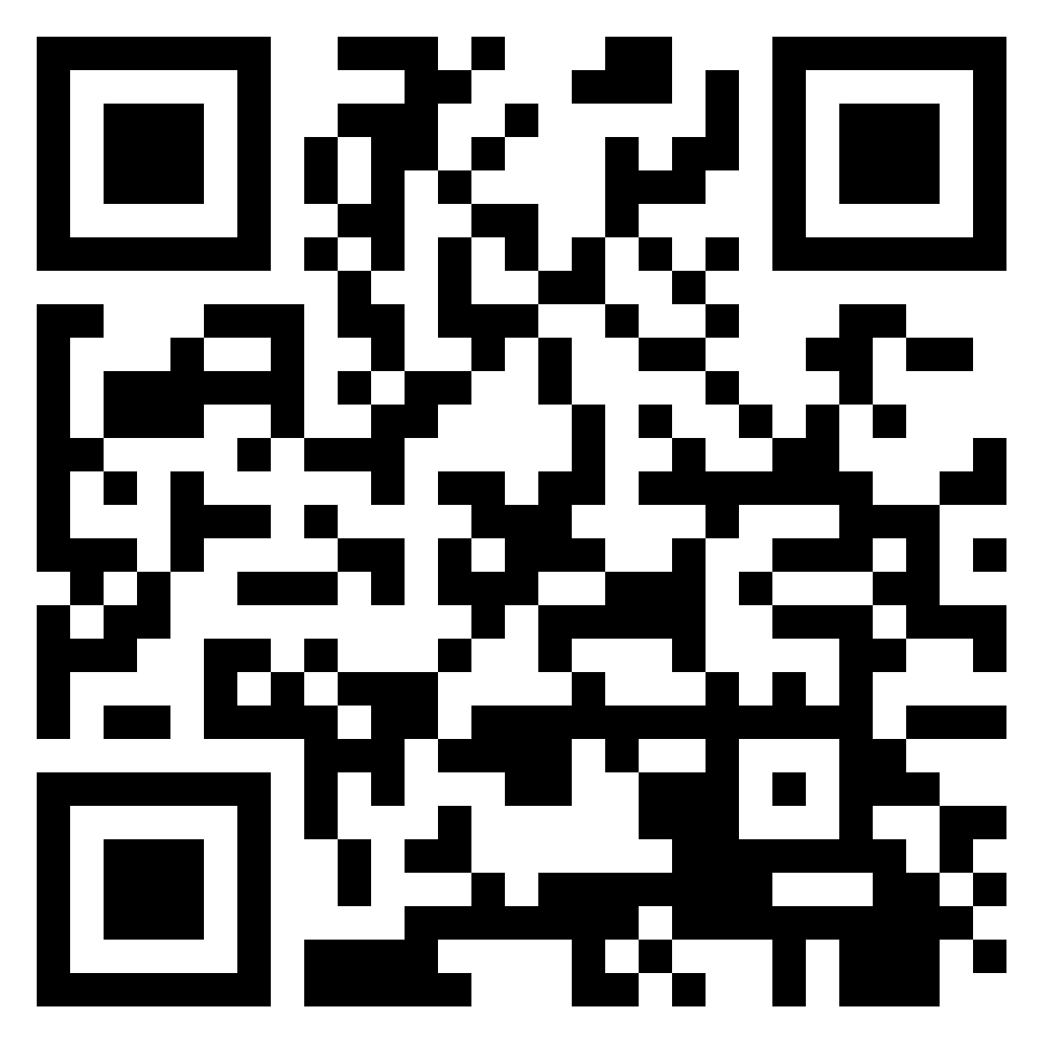
★讀報教育數位學習：
★校訂課程:讀報教育，提供多元的學習方式，從國語日報週刊，學習與世界接軌，搭起溝通的橋樑。
★提供QR_CODE掌握學習進度。

Slide 21
謝謝大家的聆聽

